Slide 1


Slide 2



INTEGRANTES:
VICTOR HUGO QUISPE TORREZ
SAUL ESCOBAR SERRANO
BRAYAN JOSE VILLCA ICHUTA
HEBER MOLLERICONA MIRANDA

Slide 3
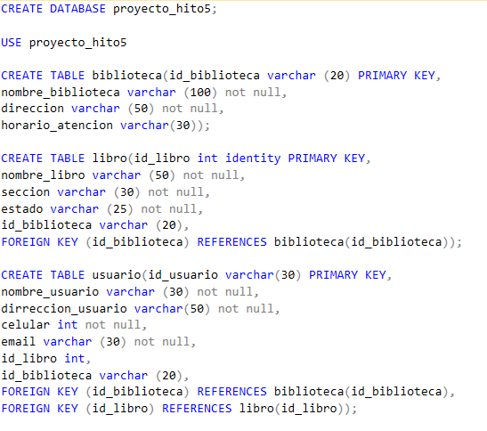
Aplicación a desarrollarse
El siguiente proyecto tiene el objetivo de aplicar los conocimientos adquiridos en el manejo de una biblioteca, realizando y priorizando el manejo de funciones y consultas como ejemplo de una base de datos de una biblioteca

Slide 4
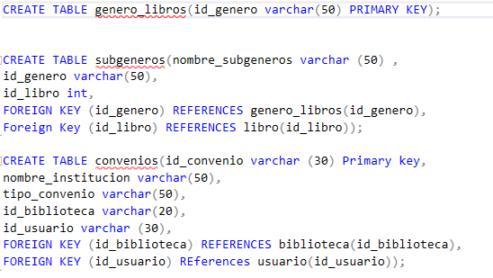
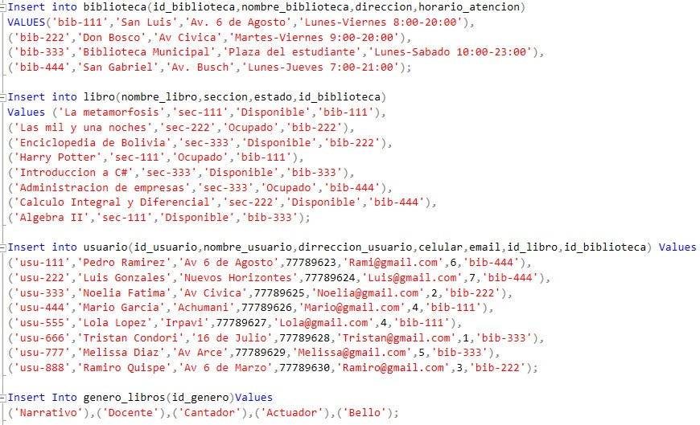
Objetivo
Crear una base de datos que simule a un grupo de bibliotecas en donde en base a ciertos parámetros sea posible hallar al usuario, libro, la biblioteca correspondiente e incluso al genero del libro que uno quiere buscar.

Slide 5
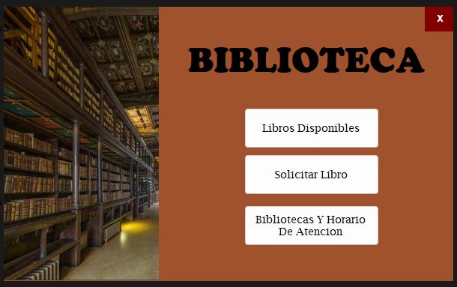
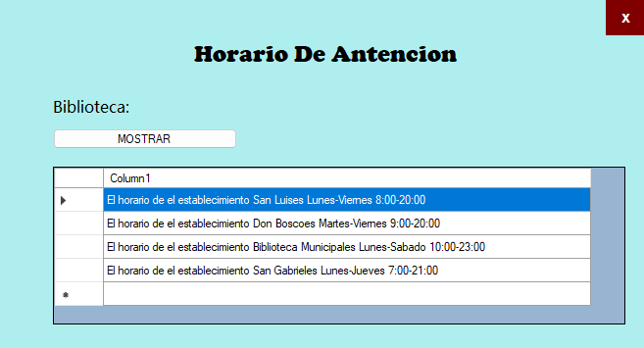
Diseño en Visual Studio

Slide 6
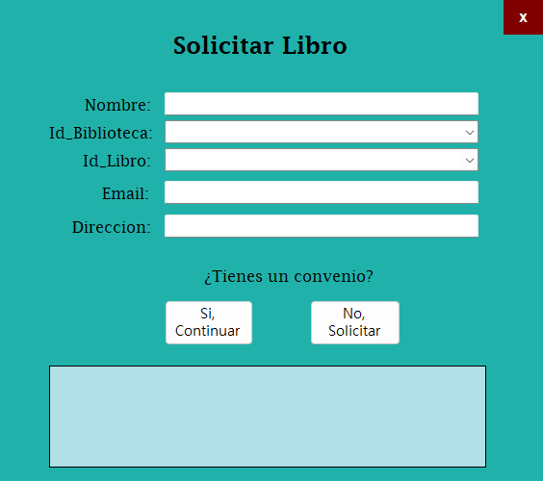
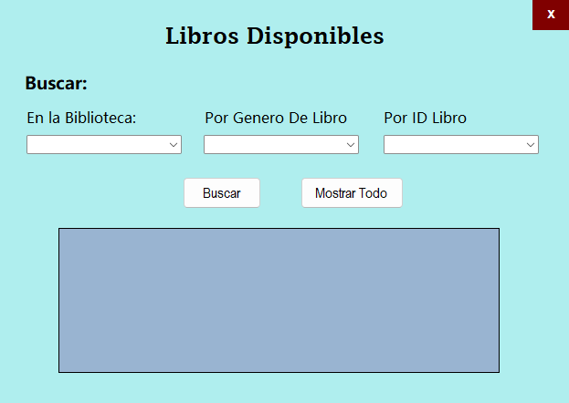

Slide 7
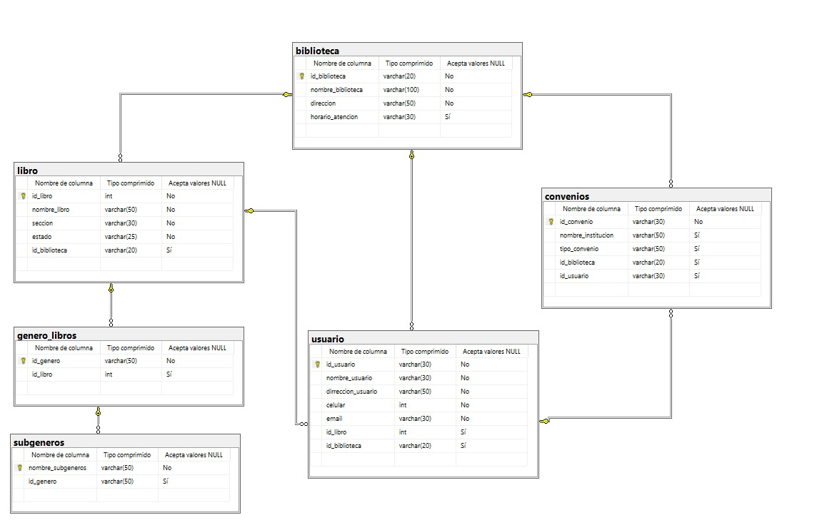
Análisis y diseño
El diseño en el editor SQL es el siguiente:

Slide 8
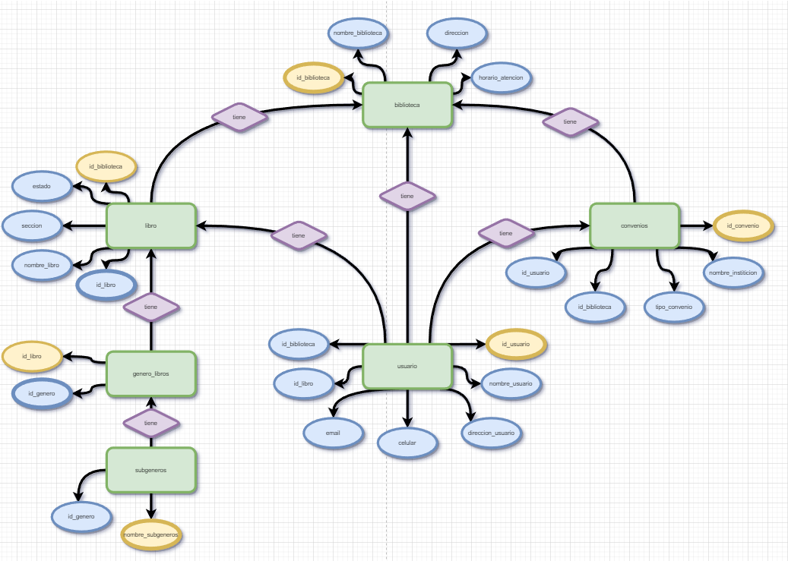
Diseño Entidad Relación
Se trata de la representación de la base de datos en el programa draw.io donde se nos muestra cada entidad y sus atributos y el como se relacionan unas entre otras, gracias a las herramientas que nos ofrecen.

Slide 9
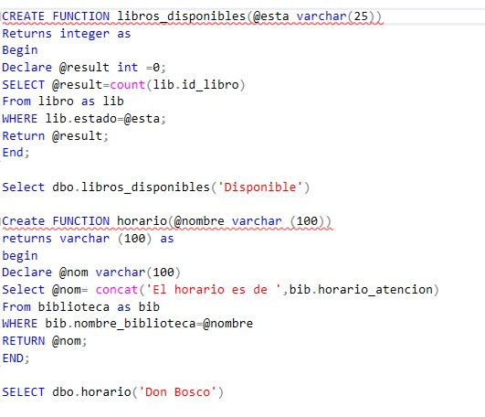
Manejo de funciones
Definición:
Como sabemos el editor SQL cuenta con algunas funciones agregadas (max, min, count, avg, sum) donde nos permiten efectuar acciones, pero devolviéndonos un valor único agregado. Eso nos lleva a que debemos crear nosotros una función en donde guiándonos en ciertos parámetros, nos sea posible obtener valores enteros o en cadena.

Slide 10
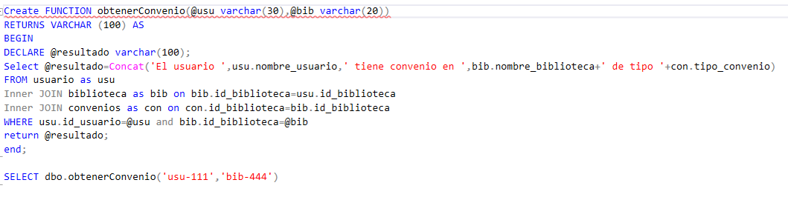
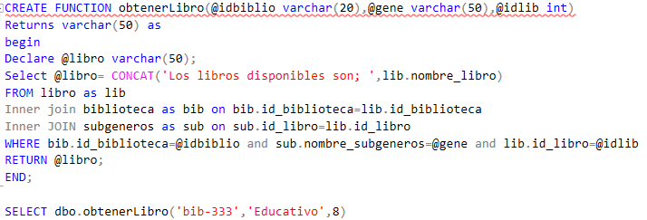

Slide 11
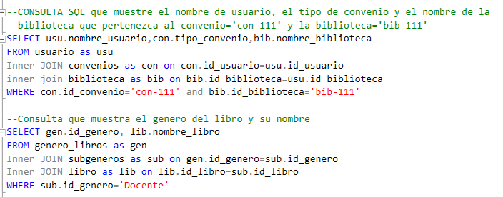
Consultas SQL
Realizaremos algunas consultas SQL con el manejo de Inner Join, donde Inner Join nos permita relacionar 2 o mas tablas gracias a que estas comparten un atributo en común.

Slide 12
